Slide 1
基于Appium的 App UI自动化框架
Alistar - 易星自动化

Slide 2
自动化能解决当前什么问题
帮助测试人员发版前回归基础功能，降低线上事故率
开发人员做完自己的需求后，可以批跑可能影响到的模块冒烟用例，检查是否有冒烟事故
版本正式转测初就对基础功能校验，防止后续测试进度卡滞
可以自动化测试 多种不同终端的重复测试工作
旧迭代测试用例的可集成、复用，保证旧版本旧功能在新迭代中也能被测试到
发现人力很难观察到的内存泄漏、高压使用后稳定变差等问题
自动化是性能测试的基础，对后续可能需要的性能测试做准备
...

Slide 3
所以我们需要个怎么样的自动化
能区别出不同类别用例，哪些是冒烟，哪些是基础功能，哪些是旧迭代功能，哪些是新迭代
有清晰的测试报告，甚至有错误截图，能帮助开发、测试直接明了观察出异常点
可以集成jenkins，对接服务器，实现一键冒烟，一键全量测试，定时晚上批跑保持稳定性
测试用例编写简单，代码能力要求不高
测试用例维护成本低，屏蔽各类变化对业务用例的影响
最好对于安卓、iOS可以封装差异，业务用例依旧可以通用

Slide 4
UI自动化遇到的困境
测试用例管理。想要根据不同情况，批跑不同类型的用例
测试用例可集成。旧功能测试用例可以继续维护，对后续版本迭代起到测试作用
测试问题定位。自动化失败后，测试、开发人员如何读懂自动化呈现的问题
appium、macaca等等adb交互软件，更改、升级导致的维护成本
自动化用例编写、维护
测试数据管理
平台搭建完毕后的后续可扩展

Slide 5
技术选型

Slide 6
pytest 与 unittest
pytest一大特色：fixture，用例前缀管理。可以对测试用例添加自定义的fixture，比如：
“smoke” 该测试用例用于冒烟测试（给与开发人员验证，新功能对app没有严重阻塞）
“fatal” 该测试用例涉及核心功能（给与测试人员版本回归、基础验证）
“specific_login” 该测试用例对具体功能全面测试，可能涉及数据驱动，各类非法输入，性能压测等等
有了这些前缀修饰用例后，需要单独跑某几种前缀的用例时，只要pytest -mark xxxx就能做到。非常高效、方便。。这是unittest不具备的
2. pytest提供超多的钩子函数，可扩展性非常良好。
3. 也是因为2，解释了为什么有这么多人员为它开发第三方库。比如多进程并发，就有成熟的pytest-xdist库，测试代码覆盖率，有pytest-cov等等等等。越来越受人欢迎
3. 集成了allure报告、jenkins集成等等实用功能
4. 上手轻松，简单易学

Slide 7
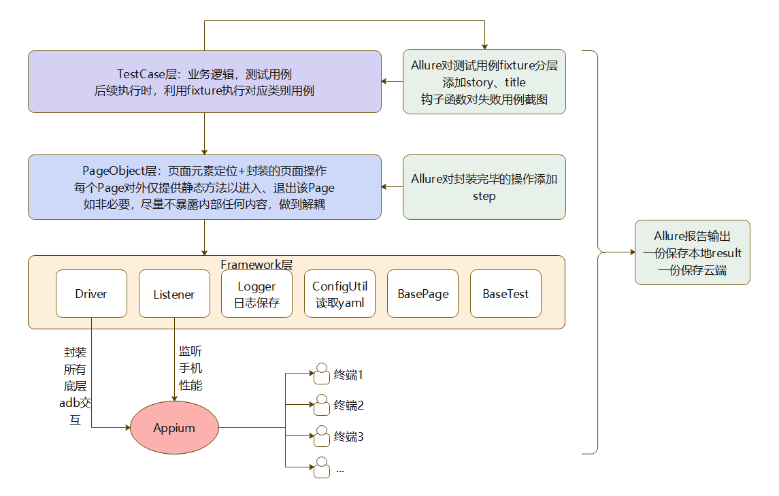
项目架构

Slide 8
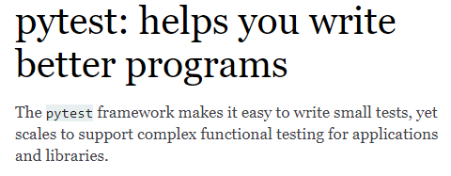

Slide 9
为什么用yaml管理测试数据
pytest一大特色：fixture，用例前缀管理。可以对测试用例添加自定义的fixture，比如：
“smoke” 该测试用例用于冒烟测试（给与开发人员验证，新功能对app没有严重阻塞）
“fatal” 该测试用例涉及核心功能（给与测试人员版本回归、基础验证）
“specific_login” 该测试用例对具体功能全面测试，可能涉及数据驱动，各类非法输入，性能压测等等
有了这些前缀修饰用例后，需要单独跑某几种前缀的用例时，只要pytest -mark xxxx就能做到。非常高效、方便。。这是unittest不具备的
2. pytest提供超多的钩子函数，也解释了为什么有这么多人员为它开发第三方库。可扩展性非常良好，比如多进程并发，就有成熟的pytest-xdist库，测试代码覆盖率，有pytest-cov等等等等。越来越受人欢迎
3. 集成了allure报告、jenkins集成等等实用功能
4. 至今还在维护

